Slide 1
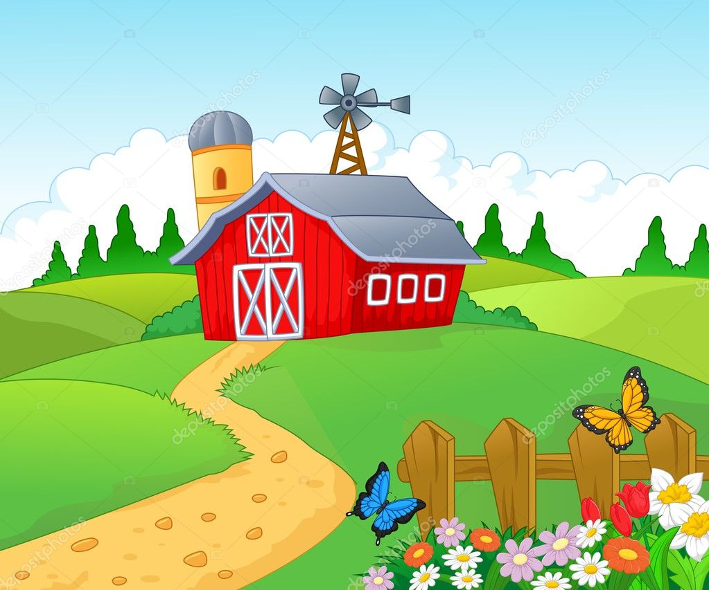
Дидактическая игра
«Птичий двор»
Примечание:
Перед началом игры предложить ребенку рассмотреть всех птиц.
Назвать птицу по порядку (с лебедя).
Закрепить представления ребенка о среде обитания каждой птицы.
Навести курсор на птицу и проверить предположение ребенка.
Цель: обогащение словаря, формирование навыка классификации диких и домашних птиц.

Slide 2
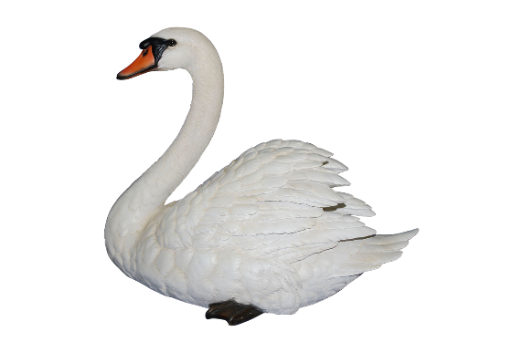
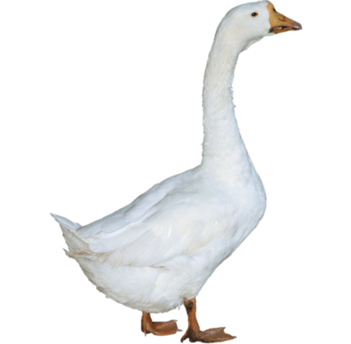
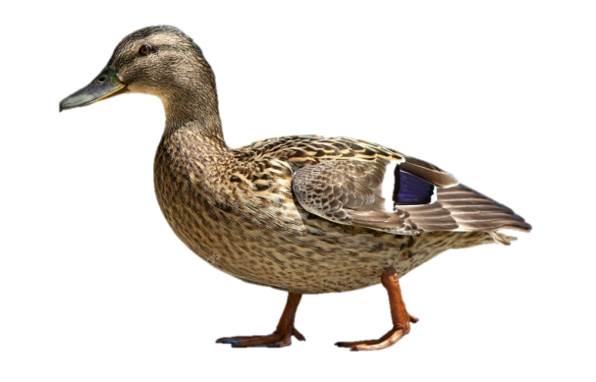
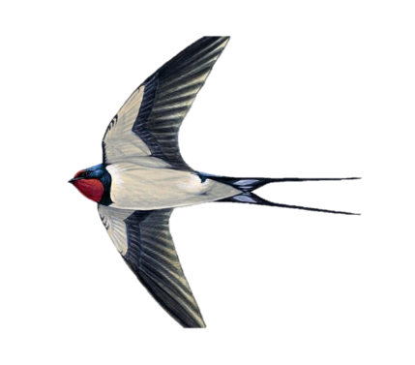
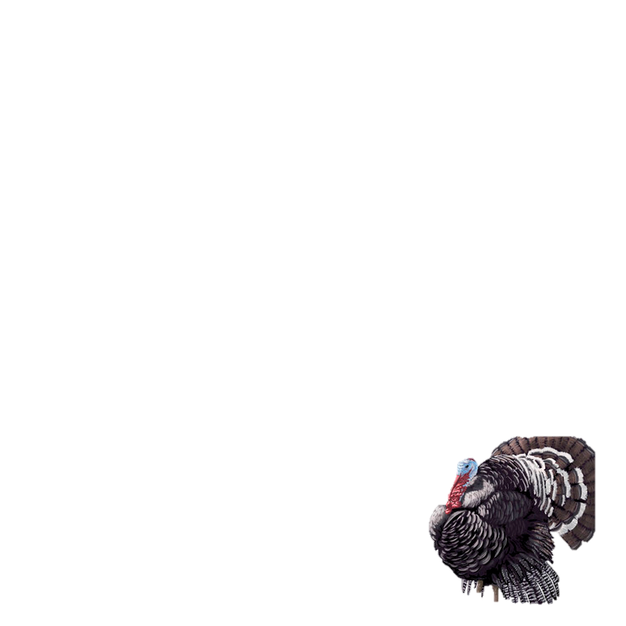
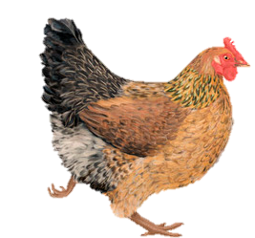

Slide 3

Дидактическая игра
«Чей птенец?»
Примечание:
Перед началом игры предложить ребенку рассмотреть всех птиц.
Назвать птицу по порядку всех птенцов (с индюшонка).
Закрепить названия домашних птиц на большом поле.
Навести курсор на птенца, щелкнуть правой кнопкой мыши и проверить предположение ребенка.
Цель: обогащение словаря, закрепление названий и обогащение зрительного восприятия образа домашних птиц и их птенцов.

Slide 4
